Slide 1

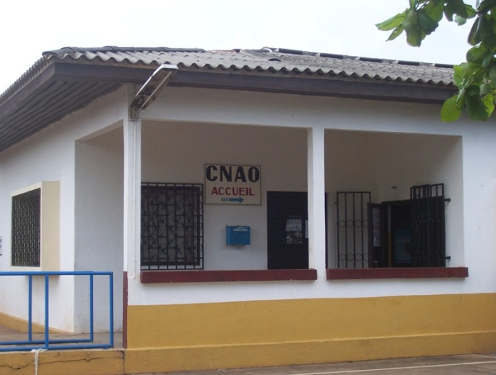
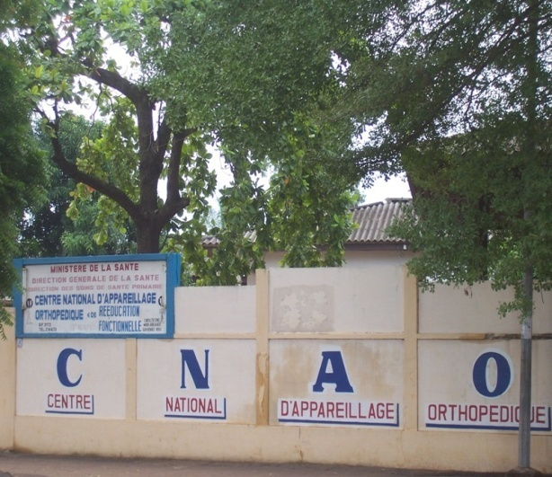
LE CNAO MODEL DE GESTION EN READAPTATION

Slide 2
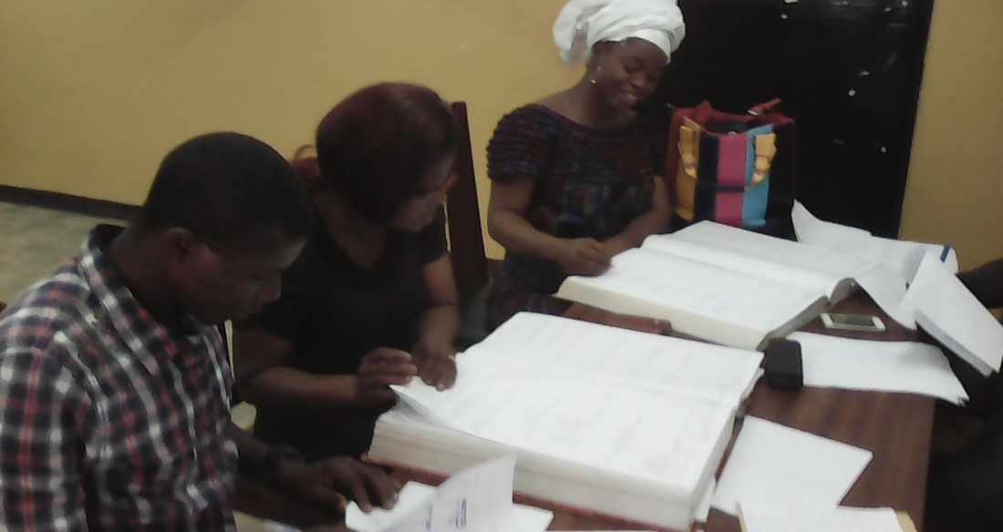
PLAN
Introduction
Présentation du centre
Principales activités
Système de gestion
Résultats de janvier à juin 2019
Les difficultés et suggestions
Conclusion

Slide 3
INTRODUCTION
Le Centre National d’Appareillage Orthopédique (CNAO) est la première institution socio-sanitaire de la réadaptation au Togo.
Il est composé de services administratifs et techniques qui assurent une prise en charge holistique des personnes handicapées.
Ce document présente le centre, ses divers services et les systèmes de gestion.

Slide 4
1. Présentation du Centre
Créé en 1974 grâce à la coopération germano-togolaise;
Tutelle administrative du Ministère de la santé
Tutelle financière du ministère de l’économie et des finances.
Situé sur Bd de la victoire dans l’angle gauche de la rue de la morgue du CHU-SO.
Une des spécificités nationales dans le district sanitaire n°5 de la région Lomé commune.
Il dessert toutes les régions du Togo et certains pays de l’Afrique.

Slide 5
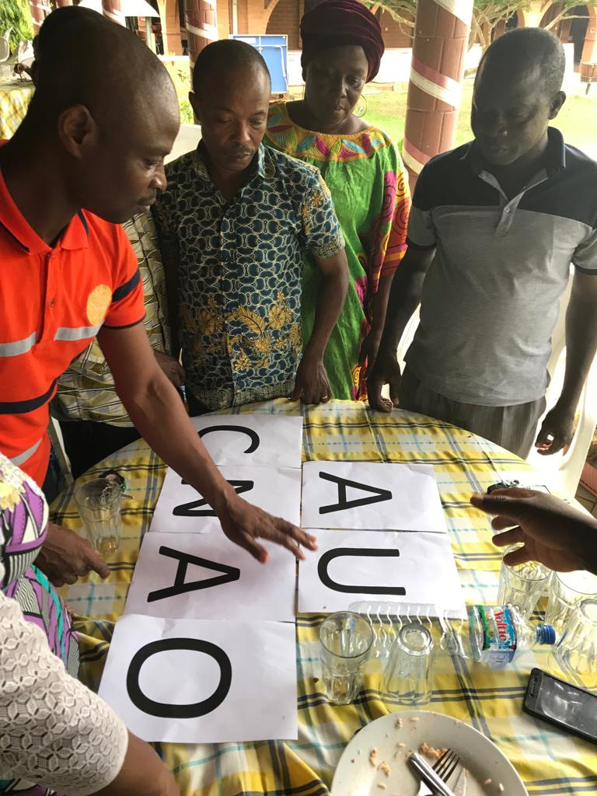
Présentation (suite)
Administration
La direction;
Le secrétariat;
Les ressources humaines.
Service comptable et économique

Slide 6
Présentation (suite) Les services techniques
Service en charge de l’appareillage orthopédique;
Service en charge de la kinésithérapie;
Service en charge de l’orthophonie;
Service en charge de la psychologie de la santé;
Service en charge de l’accompagnement social;

Slide 7
Présentation (suite) Les partenaires
Ministère en charge de la santé: Tutelle administrative;
Ministère en charge des finances: tutelle financière;
Société civile (FTAPH): Mobilisation sociale;
ONG nationales et Internationales (MoveAbility, AODCPH, HI, DAWH,CBM…): Appui technique, financier, mobilisation sociale

Slide 8
Présentation du Centre(suite)
Zones de couverture
Il dessert toutes les régions du Togo et certains pays de l’Afrique subsaharienne tels que Bénin, Burkina Faso, Cameroun, Côte d’Ivoire, Gabon, Ghana, Niger, Nigeria, etc.

Slide 9
2. Missions
Principale:
permettre à toute personne en situation de handicap, à travers les soins de la réadaptation, de reprendre ses activités quotidiennes et de faciliter son intégration harmonieuse au sein de la société à laquelle elle fait partie intégrante.
Il s’agit de procurer un mieux-être aux personnes en situation de handicap.
Le CNAO est un établissement de soins, de formation et de recherche en science de la réadaptation.

Slide 10
2. Missions(suite)
Spécifiquement:
D offrir des soins préventifs et curatifs en réadaptation ;
Contribuer à la formation des étudiants et des professionnels
Promouvoir la recherche en réadaptation ;
Contribuer à l’élaboration et à la validation des protocoles en réadaptation ;
Apporter un appui technique et administratif aux centres régionaux et préfectoraux.

Slide 11
3. objectifs
Deux (02) principaux objectifs:
Conforter l’oﬀre de soins de réadaptation pour sa clientèle,
Promouvoir une politique de soins et de management dynamique.
Répondant à ces objectifs et missions;
Le centre a défini six (05) domaines stratégiques dans le Plan d’Amélioration de l’Efficience 2019 - 2020 (suite du PAO 2017-2019)

Slide 12
4. Les activités
Les consultations ordinaires
Pluridisciplinaires (médecin, orthoprothésiste, podo-orthésiste, kinésithérapeute, orthophoniste, psychologue, travailleur social, ergothérapeute).
Les mardis après-midi « 0 à 11ans » avec un médecin pédiatre de chirurgie orthopédique.
Et les jeudis « 12 ans et plus » avec un médecin traumatologue le matin et un autre le soir.
Les rendez-vous sont pris avant au service de renseignement.

Slide 13
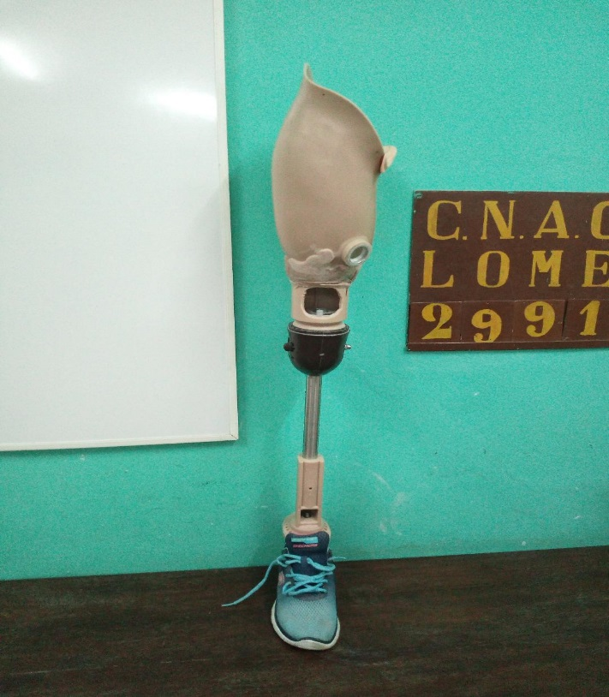
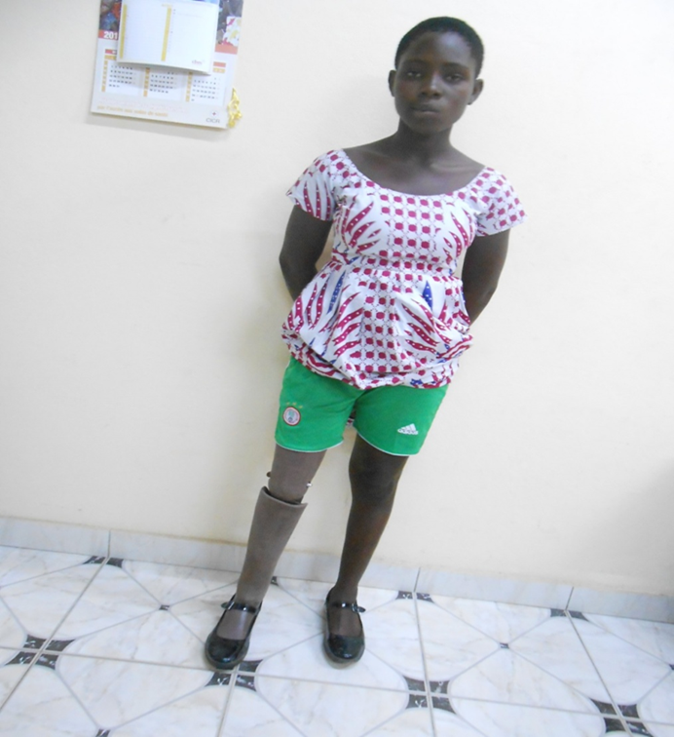
4. Les activités(Suite)
Service d’appareillage orthopédique
Offre des soins en appareillage à toutes personnes en situation de handicap physique et est organisé en sections.
Quatre (04) sections :
section prothèses
section orthèses
section cordonnerie
section essayage

Slide 14
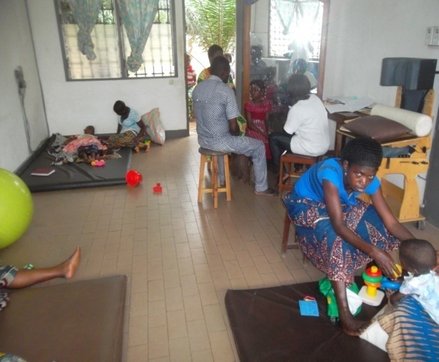
4. Les activités (Suite)
Service de Kinésithérapie
Rendre le maximum d’autonomie fonctionnelle à toute personne qui vient dans les différentes sections.
Cinq (05) sections :
Mobilisation et soins aux adultes
Soins pédiatriques aux enfants
Balnéothérapie
Entrainement à la marche et soins aux appareillés
Et l’ergothérapie.

Slide 15
4. Les activités(Suite)
Service d’orthophonie
S’occupe des troubles de la communication humaine, étudie, examine, évalue et traite les troubles de la voix, de la parole, du langage et de la fonction oropharyngée.
Service de psychologie de la santé
Apporte un soutien et un accompagnement psychologique et psychosocial aux patients et à leur entourage pour leur bien-être.
Service Social
Assure, l’accueil, l’orientation, les enquêtes sociales, l’assistance, la
Gestion des dossiers patients et le suivi des patients à domicile.

Slide 16
5. Les domaines de gestion.
Améliorer les systèmes de gestion et la gestion de la performance
Améliorer la gestion globale des clients, y compris les flux dans le centre
Gestion et développement des ressources humaines
Optimiser la prestation des services appropriés et de qualité
Faciliter l’accès aux services pour les personnes vivant dans la zone rurale.

Slide 17
5.1. Améliorer les systèmes de gestion et la gestion de la performance Optimiser l’organisation structurelle du centre.
Le Conseil d’Administration (CA) instance suprême de l’établissement.
Il délibère notamment sur;
Le plan de développement et de financement du secteur de rééducation fonctionnelle ;
Le rapport annuel d’activités présenté par le Directeur ;
La direction
Elle assure la mise en œuvre des recommandations du CA, le suivi des activités des différents services et la mise en application des textes règlementaires du centre.

Slide 18
Les organes de passation des marchés publics
2.1. Améliorer les systèmes de gestion et la gestion de la performance Optimiser l’organisation structurelle du centre (suite)
La cellule d’appel à concurrence et/ou d’appel d’offre (DAO/DAC):
Monter les dossiers d’appel à concurrence ;
Monter les dossiers d’appel d’offre;
Monter les dossiers des marchés d’entente directe.

Slide 19
Les organes de passation des marchés publics (suite)
2.1. Améliorer les systèmes de gestion et la gestion de la performance Optimiser l’organisation structurelle du centre (suite)
La CPMP exécute les tâches suivantes:
Ouvertures des plis ;
Evaluation des marchés ;
Elaboration des rapports trimestriels.
La CCMP étudie:
La conformité aux normes des rapports des dossiers montés par la CPMP.

Slide 20
Les organes consultatifs spécialisés
2.1 Améliorer les systèmes de gestion et la gestion de la performance Optimiser l’organisation structurelle du centre (suite)
❖ Le CTSR a pour mission de statuer sur :
l’organisation des services au CNAO
le rapport d’activité
❖ Le CTDPDM a pour mission de procéder à la :
Présentation de la situation financière
Analyse des dépenses à effectuer
Priorisation des dépenses en cours
Planification des dépenses à venir

Slide 21
2.1 Améliorer les systèmes de gestion et la gestion de la performance
Renforcer le système d’approvisionnement du centre
Elaboration et mis en œuvre de la procédure de gestion et contrôle de stocks;
Respect des procédures d’appel d’offre;
Mies en place d’un logiciel de gestion et contrôle de stocks.

Slide 22
5.2 Améliorer la gestion des usagers, l’accueil et l’information des usagers au centre.
Harmoniser les outils de gestion des usagers
dossier patients, divers fiches etc.
Renforcer l'utilisation des outils de gestion des usagers
personnel formé et utilisation efficiente des divers outils,
Améliorer le système de collecte des données
unité statistique fonctionnelle

Slide 23
5.3 Gestion et développement des ressources humaines(suite)
Mise en place d’un mécanisme incitatif du personnel
Mise à jour les fiches de poste
mesure de la performance & récompense
Mise en œuvre du plan de formation du personnel de CNAO
Effectif de soixante-quatorze (74) agents répartis comme suit:
55 du budget général; 14 du budget autonome;
05 volontaires de l’ANVT;
Volontaires ergothérapeutes

Slide 24
5.4 Optimiser la prestation des services de qualité.
a- Mise en œuvre du projet d'aménagement du CNAO
b- Mise en place d’une équipe d'amélioration de la qualité (EAQ)
c- Procédures opérationnelles standards dans chaque service.
d- Assurer l'amélioration continue de la qualité des soins au CNAO

Slide 25
5.5 Faciliter l’accès aux services pour les personnes vivant dans la zone desservie par le centre.
Réaliser les prises en charges itinérantes
Identification des localités pour organiser les prises en charges itinérantes;
Planification des prises en charges itinérantes;
Validation du projet de prises en charges itinérantes;
Exécution du projet de prises en charges consultations.

Slide 26
5. LES RESULATS DES PRESTATIONS DE JANVIER AU 30 JUIN 2019

Slide 27
Service d’appareillage orthopédique
Nombre de patients appareillés en fonction de l’âge et du sexe.
Age | 0 - 4 ans | 4 - 14 ans | 15 – 44ans | 45 ans + | Total
M | 46 | 11 | 18 | 17 | 92
F | 55 | 12 | 26 | 31 | 124
Total | 101 | 23 | 44 | 48 | 216
De janvier à juin 2019, 458 appareils livrés pour 216 bénéficiaires sur 610 patients reçus dans le service. (35%)

Slide 28
Service de kinésithérapie
Patients bénéficiaires des soins en fonction de l’âge et du sexe
Âge | 0- 4 ans | 5 -14 ans | 15 à 44 ans | 45 ans + | Total
M | 150 | 31 | 87 | 111 | 379
F | 83 | 26 | 75 | 145 | 329
Total | 233 | 57 | 162 | 256 | 708
7422 séances effectuées pour 708 bénéficiaires sur 994 patients consultés (71%).

Slide 29
Section d’ergothérapie
Nombre de patients reçus en fonction de l’âge et du sexe
Âge | 0 - 4 ans | 5 - 14 ans | 15 - 44 ans | 45 ans + | Total
M | 9 | 13 | 5 | 12 | 39
F | 7 | 7 | 3 | 11 | 28
Total | 16 | 20 | 8 | 23 | 67
67 patients reçus en Ergothérapie pour 503 séances

Slide 30
Service d’Orthophonie
Patients bénéficiaires des soins en fonction de l’âge et du sexe
Âge | 0 - 4 ans | 5 - 14 ans | 15 – 44 ans | 45 ans + | Total
M | 22 | 29 | 5 | 7 | 63
F | 14 | 15 | 2 | 2 | 33
Total | 36 | 44 | 7 | 9 | 96
Au 30 juin 2019, 1399 séances effectuées pour 96 bénéficiaires sur 111 patients reçus soit (86%).

Slide 31
Service de psychologie
Nombre de patients reçus en fonction de l’âge et du sexe
Âge | 0 - 4 ans | 5 -14 ans | 15 – 44 ans | 45 ans + | Total
M | 3 | 12 | 25 | 12 | 52
F | 1 | 7 | 45 | 21 | 74
Total | 4 | 19 | 70 | 33 | 126
De janvier à juin 2019; 214 séances effectuées pour 126 bénéficiaires

Slide 32
Service social
Activités | Effectifs
Assistance aux indigents | 224
Suivi à domicile | 09
Gestion de dossiers patients | 2457

Slide 33
Niveau de réalisation du PAO au 30 juin 2019.
Programmes | Nombre d’activités prévues | Nombre d’activités réalisées à 100% | Nombre d’activités en cours de réalisation | Nombre d’activités non réalisées | Taux de réalisation physique du PAO
Axe 4 du PNDS | 19 | 7 | 3 | 9 | 52,63%
Axe 5 du PNDS | 3 | 1 | 1 | 1 | 66%
Ensemble PAO | 22 | 8 (36,36%) | 4 (18,18%) | 10 (45,45%) | 54,54%
Le plan d’action est en lien avec celui du PAE et inscrit dans le PNDS

Slide 34
Difficultés | Approches de solutions
Demande élevée de PEC; peu ont accès | Faire un plaidoyer auprès du ministère de tutelle pour augmenter la subvention des indigents. Mobilisation des tiers payants.
Inadaptation des infrastructures. | Aménagement des infrastructures.
Inexistence d’un service d’archivage. | Créer un service d’archivage Affecter un personnel.

Slide 35
Conclusion
Le CNAO depuis sa création œuvre sur tous les plan pour une amélioration continue.
Avec l’accompagnement de la hiérarchie, la disponibilité du plateau technique, la motivation du personnel, la subvention de l’Etat et l’appui des partenaires, les objectifs assignés dans le plan d’action sont progressivement réalisés.
A cet effet la direction exprime sa gratitude à l’endroit du personnel, des autorités et les partenaires.

Slide 36
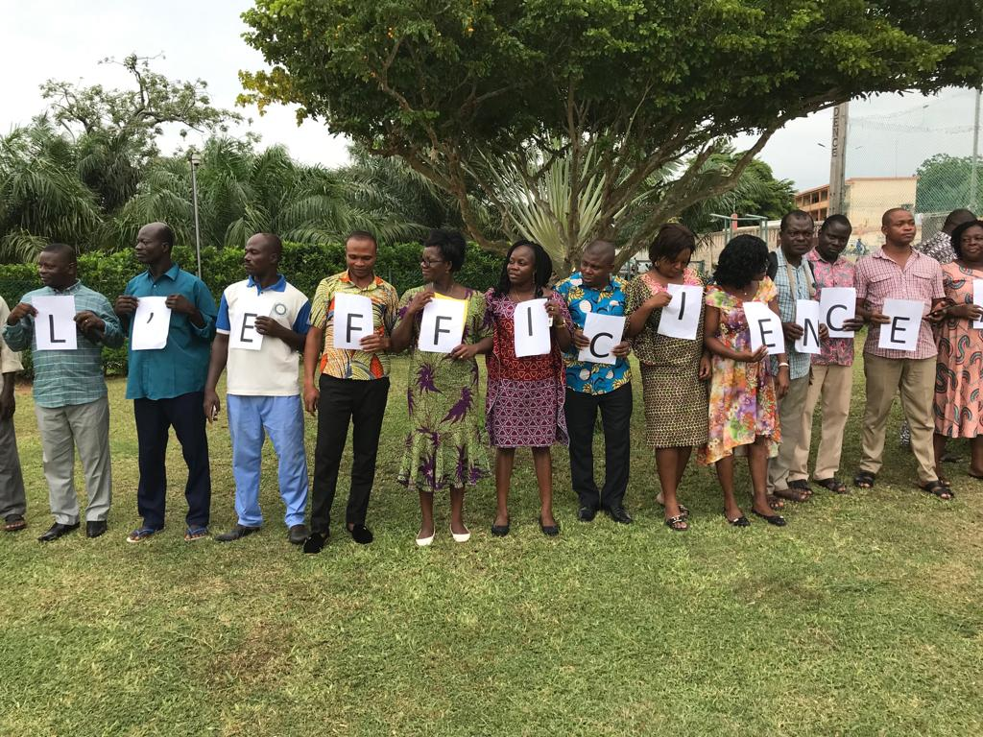
MERCI DE VOTRE ATTENTION

